Slide 1
МДК 01.01 Разработка программных модулей
Курсовой проект на тему: «Система управления задачами и проектами»
Специальность:
09.02.07 Информационные системы и программирование.
Курс 3
Группа:31ИС-21
Выполнил(а):
Сивунов П.С
Руководитель:
Назаров В.Ю

Slide 2
Цель
Задачи
Объект исследования
Основной целью данного проекта является разработка модуля системы управления задачами и проектами. Модуль способен повысить эффективность работы команд, уменьшить временные и ресурсные затраты на управление проектами
Анализ существующих подходов и систем управления проектами.
Бизнес-процессы и организационная деятельность компаний, осуществляющих управление проектами.
Определение требований к системе.
Разработка архитектуры и дизайна системы
Реализация и тестирование

Slide 3
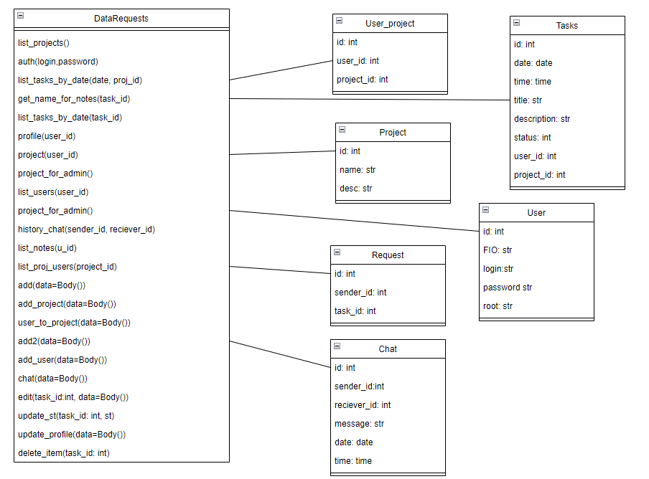
Были разработаны классы и их диаграмма

Slide 4
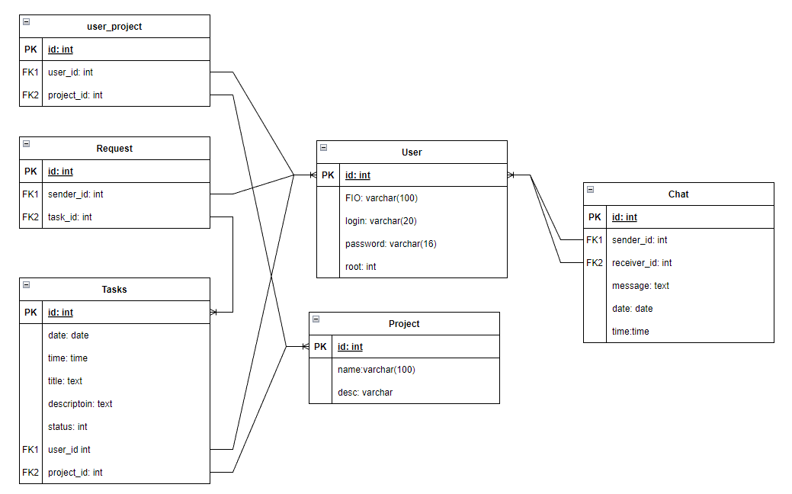
Была спроектирована БД и ее диаграмма

Slide 5
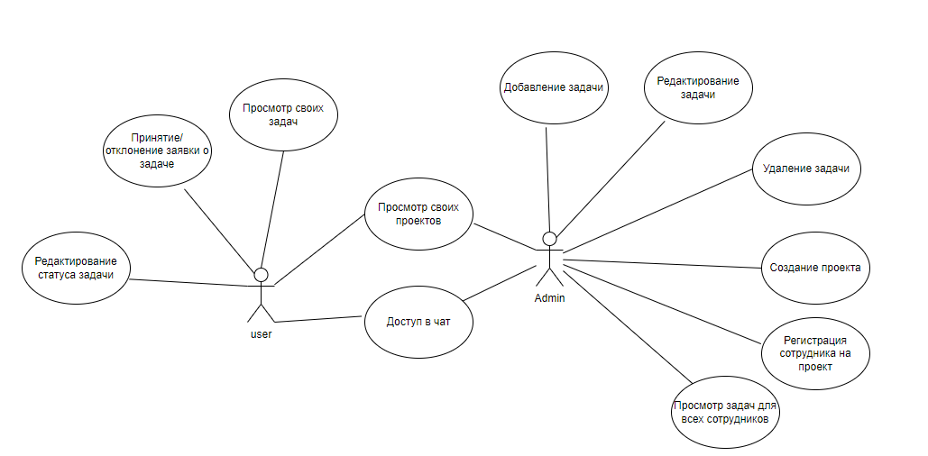
Диаграмма вариантов использования

Slide 6
Выявленные проблемы и их решения
Проблема 1. Параллельный импорт.
При необходимости передать данные из одного окна в другое были попытки напрямую импортировать в файл первого окна второе.
Решение: Импорт модуля исключительно в функциях. Использование сигналов.

Slide 7
Выявленные проблемы и их решения
Проблема 2. Многопоточность и PYQT.
При попытке реализовать постоянную проверку доступа к серверу, через выполнение асинхронной функции, оказалось что в PyQt6 нет прямой поддержки асинхронного кода в основном потоке.
Решение. Использование класса Qthread для создания дополнительного потока.

Slide 8
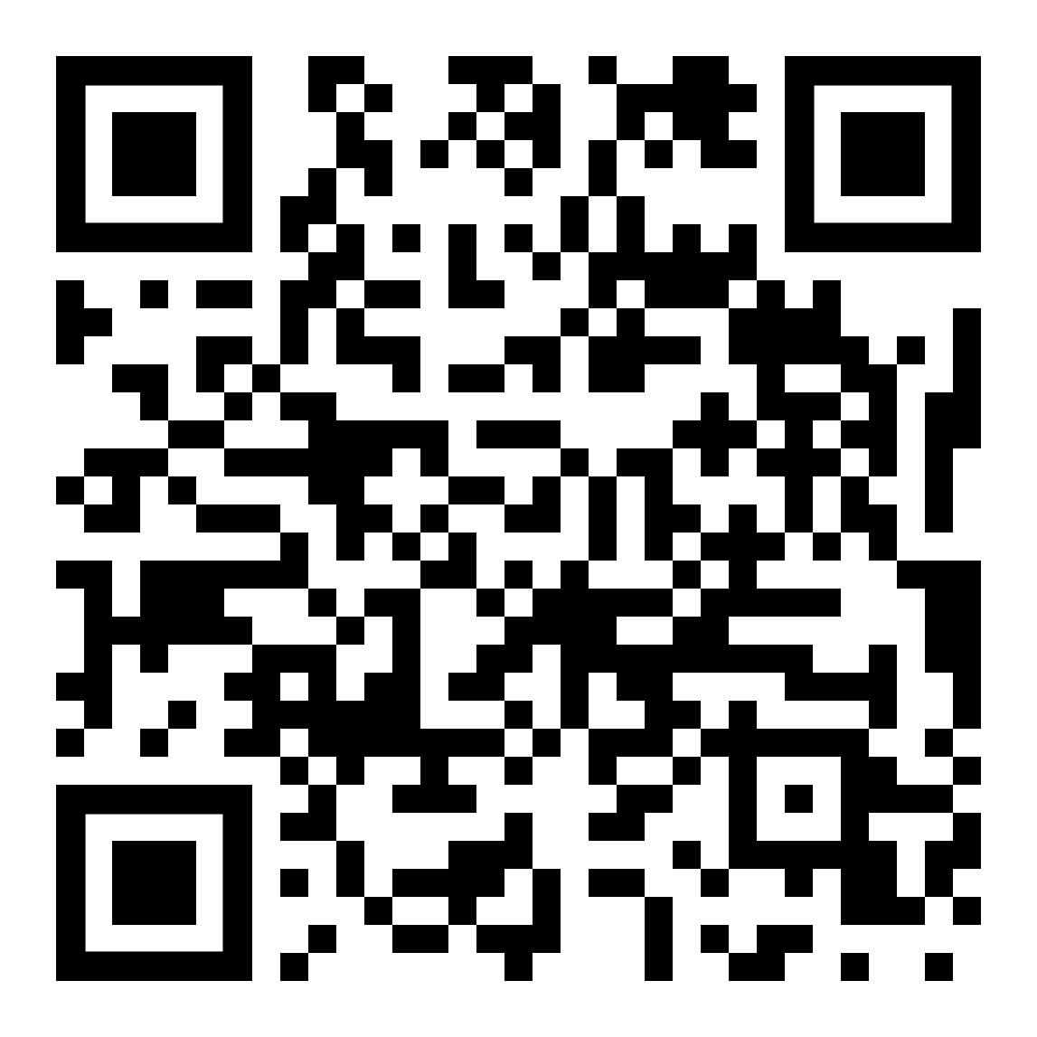
https://github.com/Petrino411/Coursework-MSTP

